Slide 1
Grundlæggende
Algoritmer og Datastrukturer
Graf repræsentationer, BFS og DFS
[CLRS, kapitel 22.1-22.3]

Slide 2
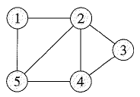
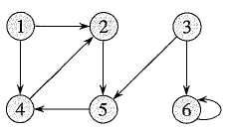
Grafer
Uorienterede grafer
Orienterede grafer
G = (V,E) graf med knuder V og kanter E
E : {u,v} kant mellem u og v i en uorienteret graf og
(u,v) en orienteret kant fra u til v.
n = |V| = antal knuder
m = |E| = antal kanter (forbindelser mellem knuder)

Slide 3
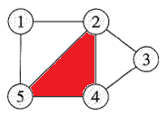
Planar Grafer - Eulers formel
|V| = 5
|E| = 7
# flader = 4
For en sammenhængende planar graf gælder:
Eulers formel: |V| - |E| + # flader = 2
Korollar: |E| ≤ 3|V| - 6
(for |V| ≥ 3, ingen selvløkker, ingen parallelle kanter)
Notes:
Eulers formel vises ved induktion: Basis |E|=0, |V|=1, |F|=1
Skridt, to tilfælde:
Ny knude forbundet til en eksisterende knude |V’|=|V|+1 og |E’|=|E|+1, |F’|=|F|,
Ny kant mellem to eksisterende knude |V’|=|V|og |E’|=|E|+1, |F’|=|F|+1
Korollar: Hver flade omkrandses af mindst 3 kanter og hver kant støder kun op til to flader, |F|≤2|E|/3

Slide 4
Hvilken løsning finder den grådige algoritme?
ABABGACBABAD
ABABGACBABAD
ABABGACBABAD
Ved ikke
A,C,D,G
B,C,D,G
A,B,D,G
A,C,D,G
B,C,D,G
A,C,D,G
B,C,D,G
A,B,C,D,G
0
1
2
3
4
5
6
7
B
A
C
B
A
B
A

Slide 5
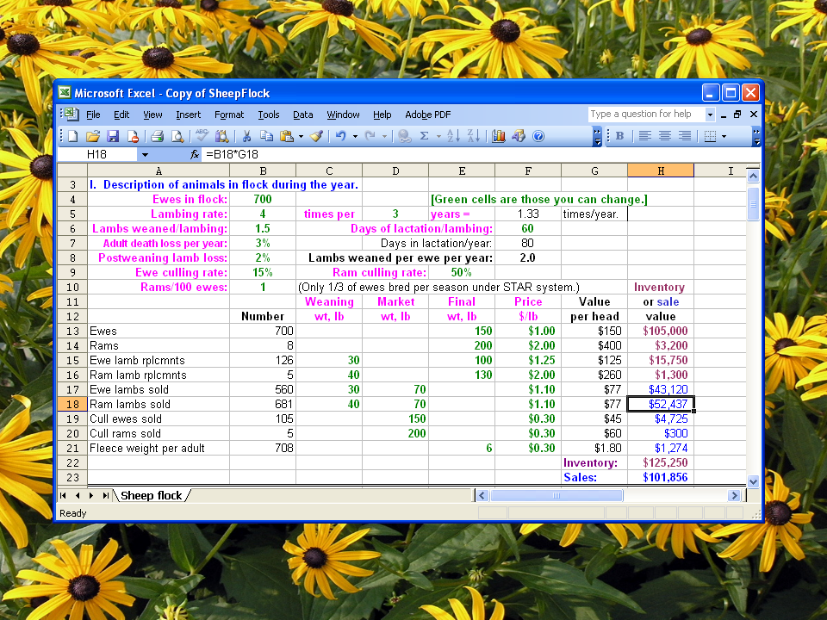
Notes:
Knuder = celler, Kanter = afhængighed mellem celler

Slide 6
Hvilken beregningsrækkefølge ?
 | A | B | C
1 | 10 | 20 | = A1+B1
2 | 50 | 30 | = A2+B2
3 | = (A1+A2)/C3 | = (B1+B2)/C3 | = C1+C2
C1 C2 A3 B3 C3
A3 B3 C2 C1 C3
C2 C1 C3 B3 A3
Ved ikke
73 of 142

Slide 7
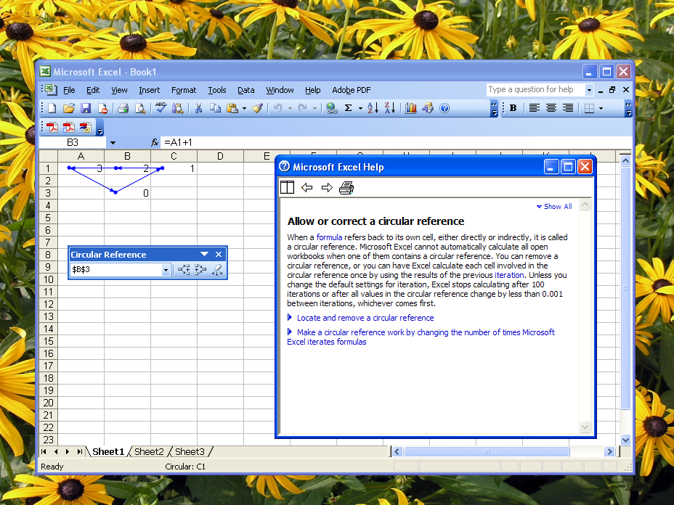
Notes:
Interesseret i at afgøre om der findes en cykel.

Slide 8
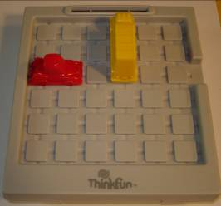
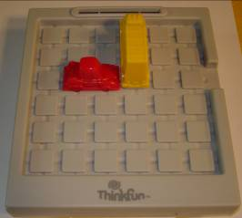
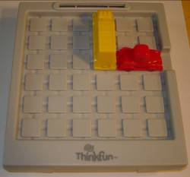
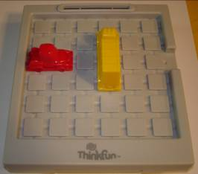
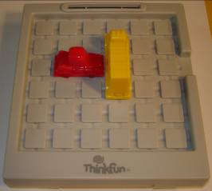
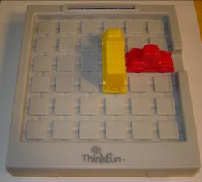
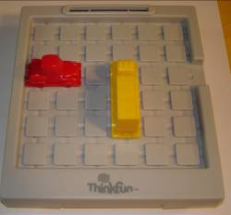
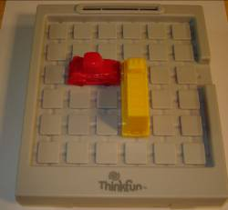
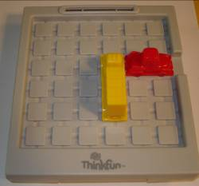
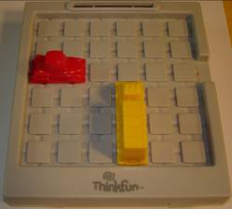
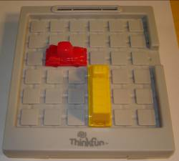
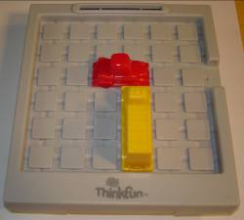
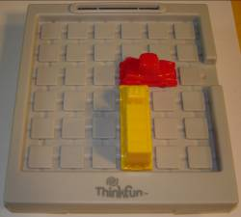
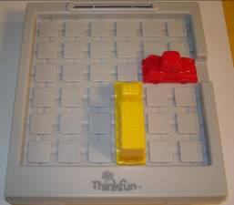
Notes:
TrafficJam: Tilstandsgraf, uorienteret
Intereseret i den korteste vej i en uorienteret, uvægtet graf

Slide 9
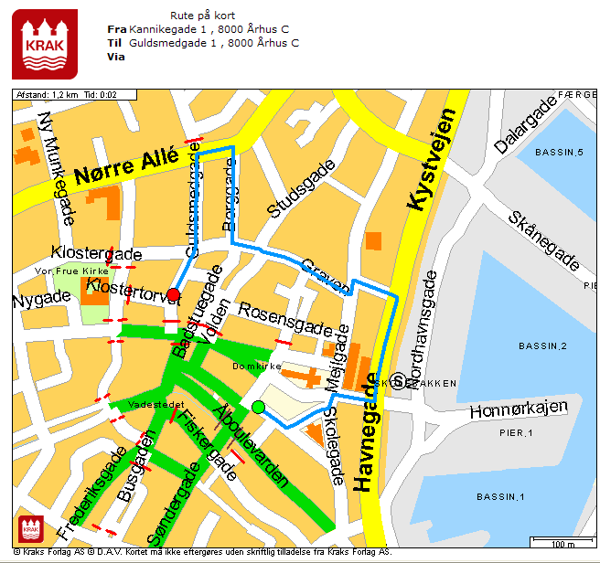
Notes:
Korteste veje i en vægtet graf

Slide 10
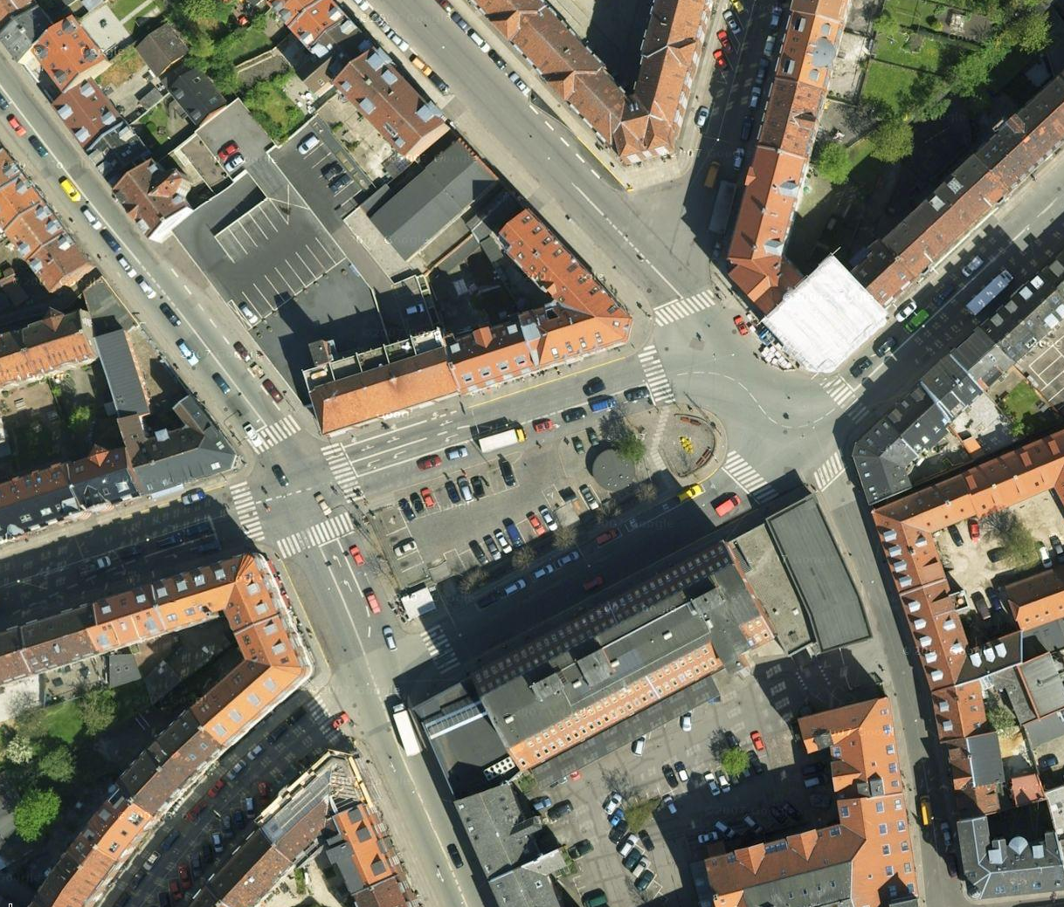
Hvor mange knuder skal man bruge for at repræsentere et vejkryds?
1
2
4
5
8
9
12
Ved ikke
78 of 142

Slide 11

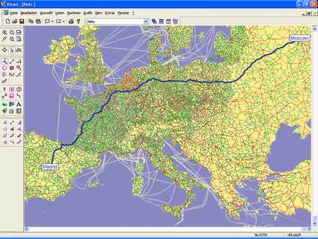
Kort over Vest-Europa
18.029.721 knuder
42.199.587 orienterede kanter
Notes:
Data fra ”Dynamic Highway-Node Touring”, Dominik Schultes and Peter Sanders, WEA 2007

Slide 12
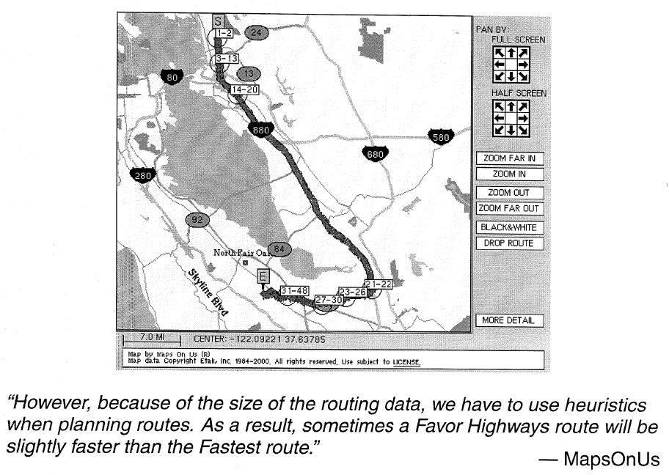
Notes:
Praksis…

Slide 13
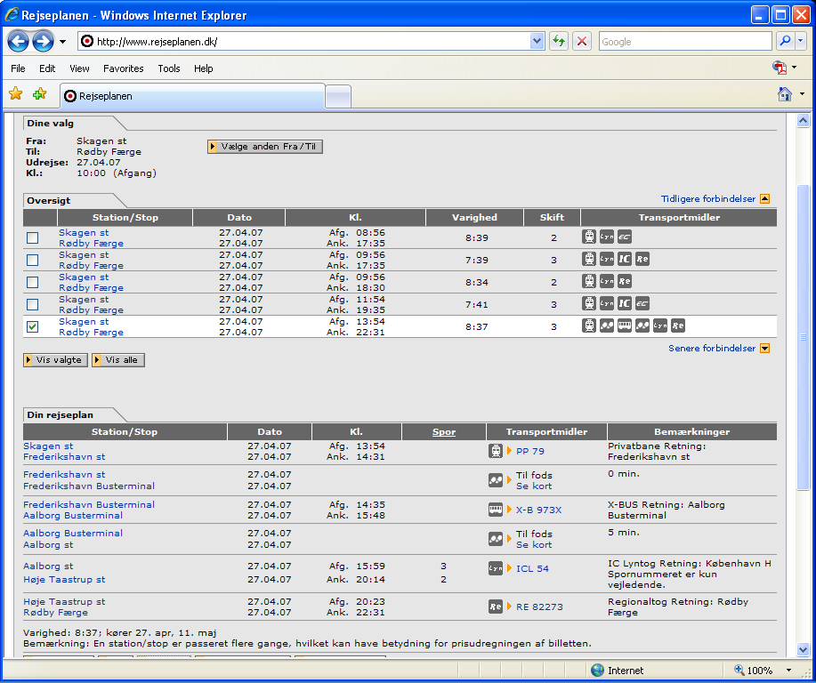

Slide 14
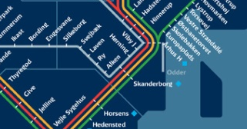
Rejseplan (Horsens til Ry)
Tid | Hor. |  | Ska. |  | Ry |  | Aar. |  | IC 125 |  | Re 3329 |  | ICL 27 |  | RX 5335
10:43
10:49
10:57
10:58
11:00
11:08
11:09
11:11
11:12
11:18
11:25
11:26
11:31
11:40
Tog | Ank | Afg | Station
IC125 |  | 10:43 | Horsens
 | 10:57 | 10:58 | Skanderborg St
 | 11:12 |  | Aarhus H
Re3329 |  | 11:00 | Horsens
 | 11:31 |  | Aarhus H
ICL27 |  | 11:11 | Horsens
 | 11:25 | 11:26 | Skanderborg St
 | 11:40 |  | Aarhus H
RX5335 |  | 10:49 | Aarhus H
 | 11:08 | 11:09 | Skanderborg St
 | 11:18 |  | Ry St
Algoritme
Find tidligste knude for Ry der kan nås fra en given start-knude i Horsens
uddrag af køreplaner

Slide 15
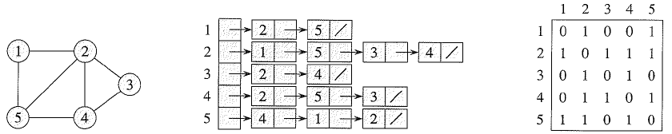
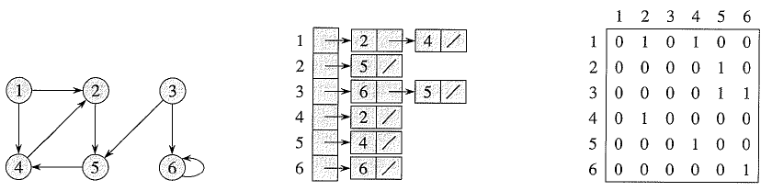
Graf repræsentationer:
Incidenslister og incidensmatricer
Uorienterede grafer
Plads O(n+m) Plads O(n²)
Orienterede grafer

Slide 16
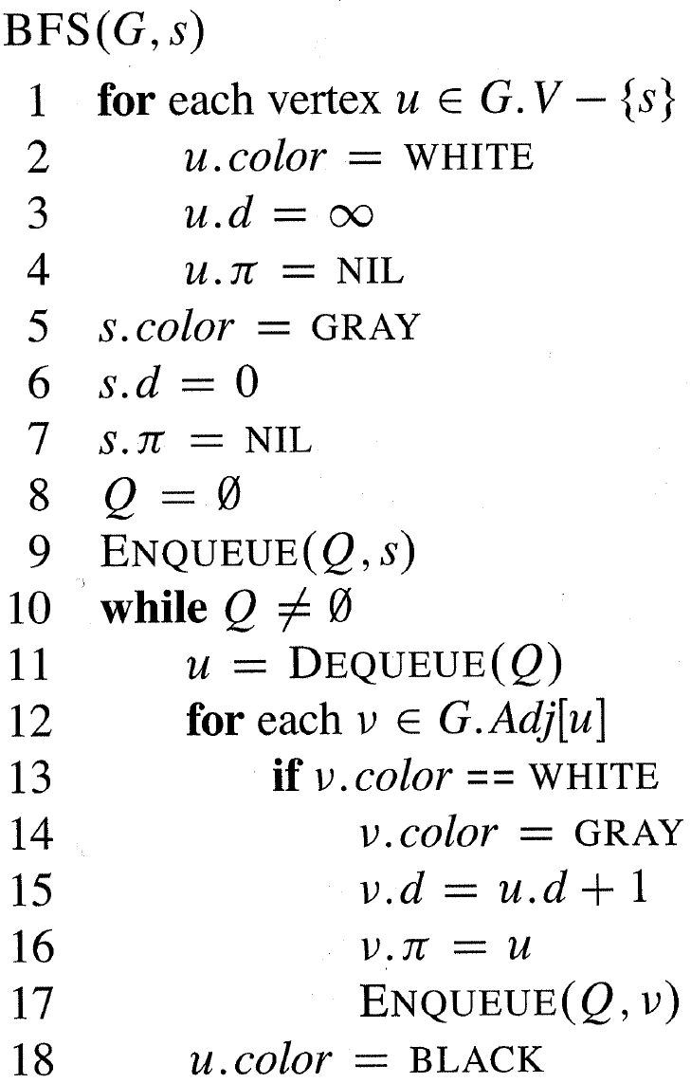
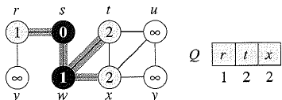
Bredde først søgning (BFS)
u.color:
White = knuderne endnu ikke besøgt
Gray = knuderne i køen Q
Black = knuderne besøgt
u.d = afstand til s
u.π = faderen til u i BFS træet
Q = kø af grå knuder (som er forbundet til sorte knuder)
Tid O(n+m)
Notes:
BFS: Besøger alle knuderne -- efter stigende afstand fra s

Slide 17
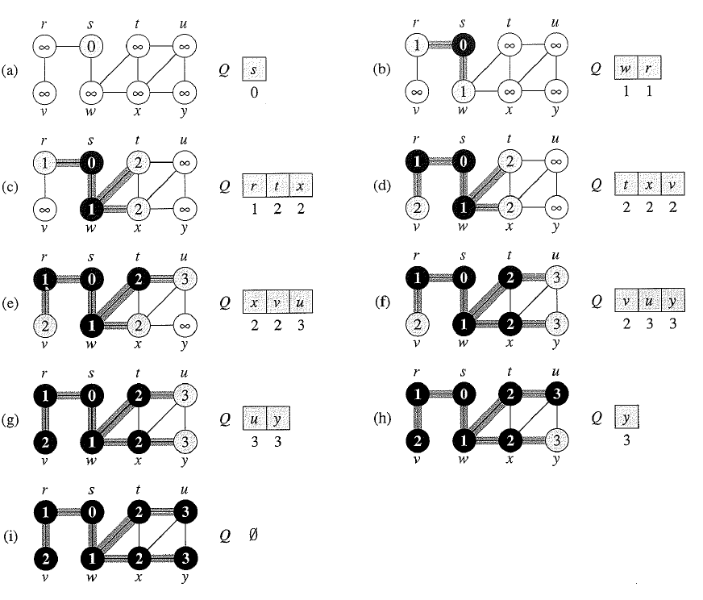

Slide 18
Er nedenstående et BFS træ?
Ja
Nej
Ved ikke
1
2
s
0
1
2
65 of 142

Slide 19
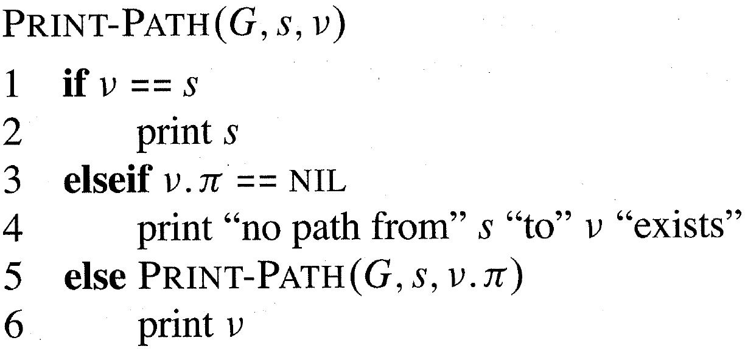
BFS : Udskrivning af sti fra s til v

Slide 20
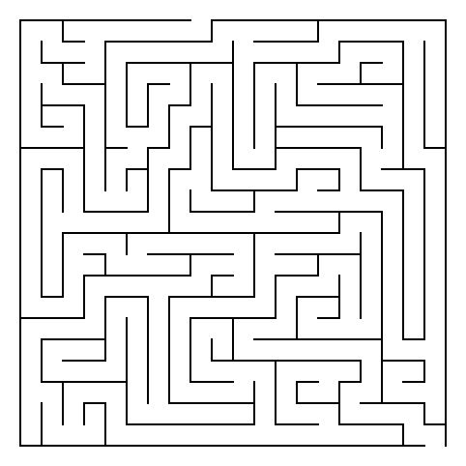

Slide 21
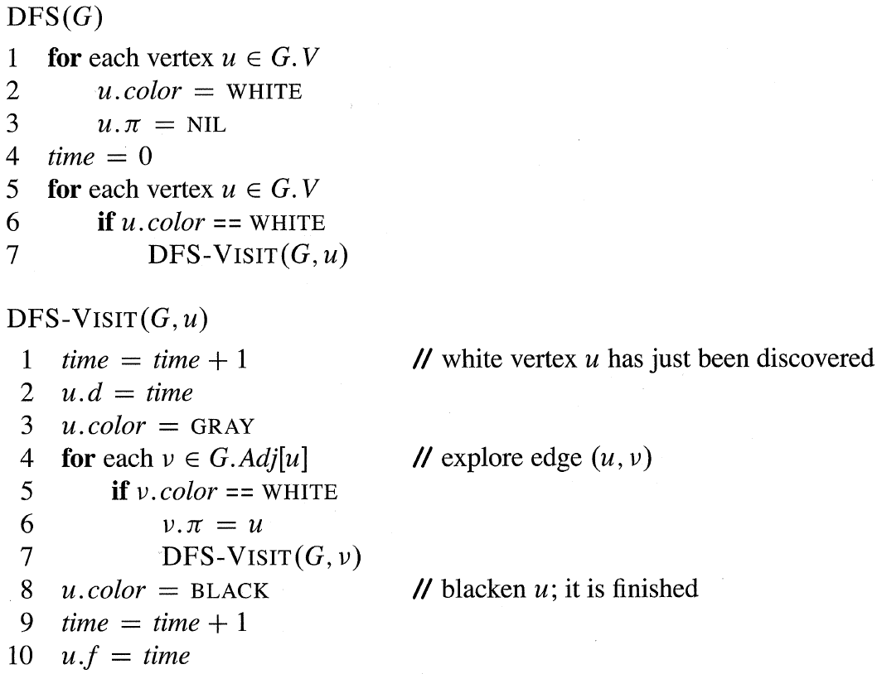
Dybde Først Søgning (DFS)
u.color
White = knuderne endnu ikke besøgt
Gray = knuder på rekursionsstakken Black = knuderne besøgt
u.π = faderen til u i DFS træet
u.d = ”discover time” for u
u.f = ”finishing time” for u
Tid O(n+m)

Slide 22
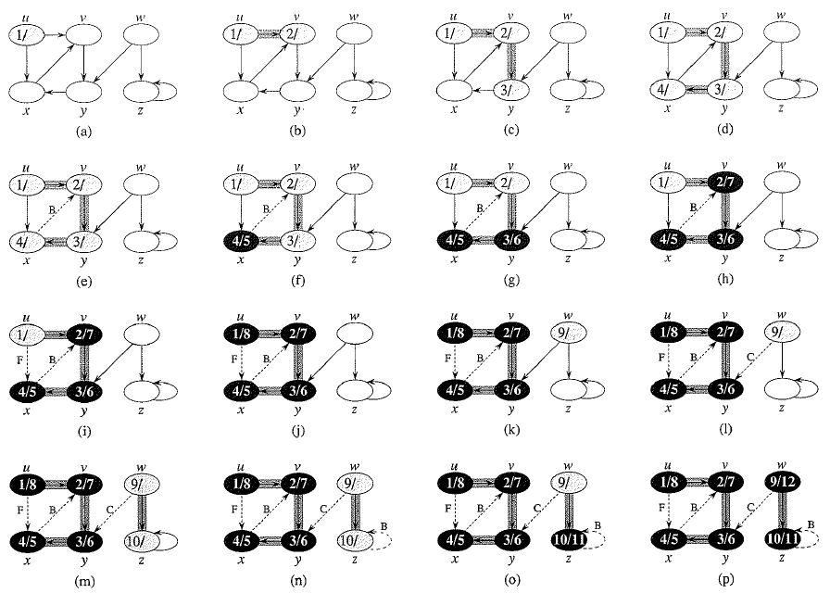

Slide 23
Kan en knude have 13/17 som
DFS discover/finishing tider ?
Ja
Nej
Ved ikke
0 of 5

Slide 24
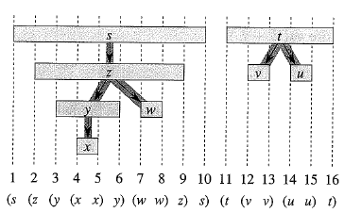
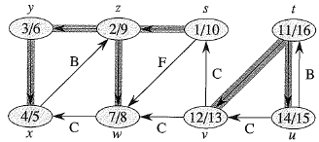
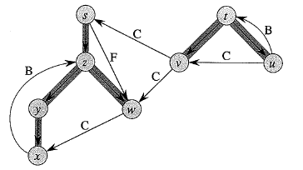
= træ-kanter
B = tilbage-kanter
C = kryds-kanter
F = fremad-kanter
Notes:
Uorienterede grafer: ingen fremad- og kryds-kanter.

Slide 25
BFS og DFS anvendelser
BFS | Finde afstande til startknuden (afstand = antal kanter, f.eks. RushHour)
DFS | Topologisk sortering Stærke sammenhængskomponenter (næste forelæsning)

